Slide 1


ΤΕΧΝΙΚΟΣ ΕΦΑΡΜΟΓΩΝ ΠΛΗΡΟΦΟΡΙΚΗΣ (Πολυμέσα/Web designer – Developer/ Video games)
Ολοκληρωμένα Εργαλεία Ανάπτυξης Ιστοχώρων
(Δ’ Εξάμηνο)

Slide 2
CMS
Το CMS αποτελεί ακρωνύμιο του Content Management System και το χρησιμοποιούμε όταν αναφερόμαστε σε κάποιο Σύστημα Διαχείρισης Περιεχομένου.
Το CMS στοχεύει να βοηθήσει τους χρήστες να δημιουργήσουν και να διαχειριστούν αποτελεσματικά τους ιστότοπους τους ακόμα και αν δεν έχουν εξειδικευμένες τεχνικές γνώσειες. Οι σύγχρονοι ιστότοποι αποτελούνται από διάφορα στοιχεία όπως HTML, CSS, Javascript και εικόνες σε διάφορες μορφές. Μια από τις κύριες λειτουργίες του CMS είναι η ικανότητα να οργανώνει αυτούς τους πόρους και να παράγει περιεχόμενο το οποίο μπορεί να διαβαστεί από browsers και συνεπώς να παρουσιάζεται στους επισκέπτες.
Το CMS επιτρέπει στους webmasters να διαχειρίζονται τις πολλές διαφορετικές πηγές, τους τύπους περιεχομένου και τα διάφορα δεδομένα που συνθέτουν σύγχρονους ιστότοπους. Με πιο απλά λόγια, ένα σύστημα διαχείρισης περιεχομένου είναι ένα εργαλείο που σε βοηθά να δημιουργήσεις έναν ιστότοπο χωρίς να χρειάζεται να γράψεις όλο τον κώδικα από το μηδέν!

Slide 3
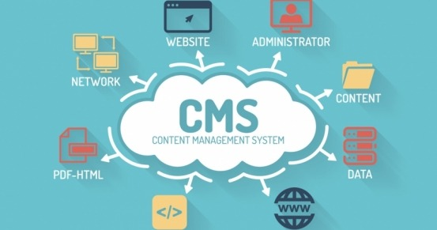
Τα τρία πιο γνωστά CMS είναι:
WordPress
Joomla
Drupal
Η πιο δημοφιλής πλατφόρμα CMS είναι το WordPress (WordPress.org), το οποίο κατέχει πάνω από 62% μερίδιο αγοράς σε ιστότοπους που είναι γνωστό ότι χρησιμοποιούν συστήματα διαχείρισης περιεχομένου και οδηγούν πάνω από το 35% όλων των ιστότοπων στο διαδίκτυο. Το WordPress σου επιτρέπει να δημιουργείς δεξιοτεχνικά οποιονδήποτε τύπο ιστότοπου, από έναν επιχειρηματικό ιστότοπο γεμάτο με χαρακτηριστικά έως ένα απλό ιστολόγιο/blog.

Slide 4
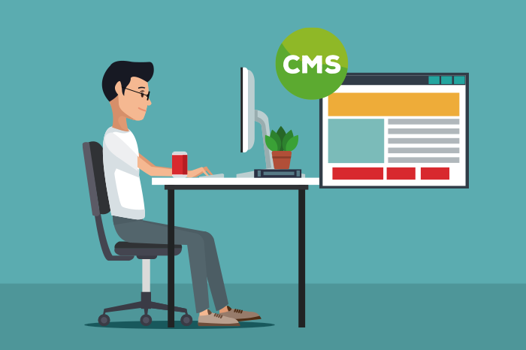
Κύριες λειτουργίες του CMS
Σε τεχνικό επίπεδο, τα συστήματα διαχείρισης περιεχομένου αποτελούνται από δύο κύριες λειτουργίες. Η πρώτη είναι η Εφαρμογή Διαχείρισης Περιεχομένου (CMA), η οποία σου επιτρέπει να προσθέσεις και να διαχειριστείς το περιεχόμενο της ιστοσελίδα σου. Η δεύτερη είναι η εφαρμογή παράδοσης περιεχομένου (CDA) η οποία είναι η backend διαδικασία που λαμβάνει το περιεχόμενο που πρόσθεσες στο CMA, το αποθηκεύει και το κάνει ορατό στους επισκέπτες σου.

Slide 5
Γιατί να χρησιμοποιήσω ένα CMS;
Ευκολία χρήσης
Όπως αναφέρθηκε παραπάνω, ένα CMS σού επιτρέπει να δημιουργήσεις μία ιστοσελίδα χωρίς κάποια γνώση κώδικα ή τεχνική εμπειρία. Επομένως, δεν χρειάζεται να βασίζεσαι σε έναν προγραμματιστή για να αποκτήσεις διαδικτυακή παρουσία. Μπορείς να δημιουργήσεις και να διαχειριστείς περιεχόμενο, να προσαρμόσεις τον σχεδιασμό του ιστοτόπου σου, ακόμα και να εγκαταστήσεις διάφορες επεκτάσεις για να προσθέσεις επιπλέον χαρακτηριστικά στον ιστότοπό σου, με ευκολία.
Αξίζει να αναφερθεί ότι οι περισσότερες πλατφόρμες CMS, επιτρέπουν στον χρήστη να προσθέσει κώδικα. Αυτό σημαίνει καλύτερος έλεγχος και περισσότερες επιλογές για προσαρμογή του ιστότοπου.

Slide 6
2. Έτοιμα templates
Για να γίνει η διαδικασία ακόμα πιο εύκολη, οι περισσότερες CMS πλατφόρμες προσφέρουν ποικιλία προκαθορισμένων και προσαρμοσμένων προτύπων/templates. Επιτρέπουν στον χρήστη να προσαρμόσει τον σχεδιασμό της ιστοσελίδας του ενώ παράλληλα, αρκετά από αυτά, έχουν και πρόσθετα χαρακτηριστικά.
3. Αποτελεσματική συνεργασία
Ένα από τα πιο υποτιμημένα χαρακτηριστικά ενός CMS είναι ότι επιτρέπει σε πολλούς χρήστες να εργάζονται ταυτόχρονα στο backend της ιστοσελίδας. Αυτό βοηθά πραγματικά στη βελτίωση της ροής εργασίας και της παραγωγικότητας μιας ομάδας.

Slide 7
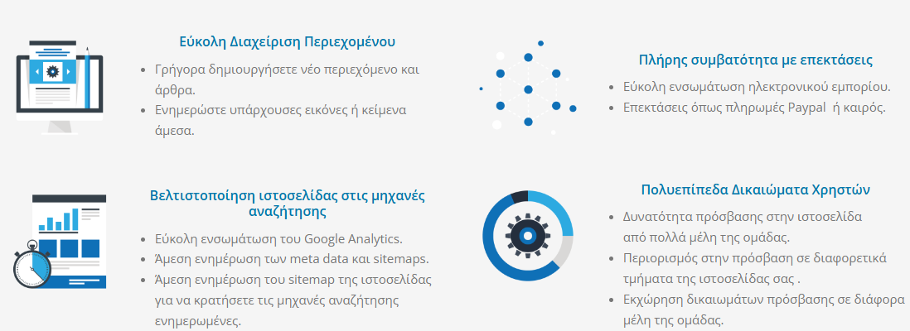
Γιατί είναι απαραίτητο ένα Σύστημα Διαχείρισης Περιεχομένου (CMS);

Slide 8


